Slide 1
김가율 / 진소원 / 김영균 / 고동현
질문하지말아조

Slide 2
CONTENTS
01
02
03
04
05
06
07
08
DB 주제 설명
기능과 요구사항 정의
ERD
테이블 명세서
동작 테스트
기능 구현
추가 기능
프로젝트 후기

Slide 3

01
02
03
04
05
06
07
08
회원제 영화예매 데이터베이스 개요
회원제로만 운영하는 영화 예매 프로그램에 기반이 되는 데이터베이스를 콘셉트로 여러 기능을 구현하였습니다. 영화 예매라고 한다면 크게 회원관리, 영화예매, 결제 관리로 3가지 기본 기능으로 나누어집니다. 기본 제공 기능에서 추가 기능을 확장하는 콘셉트로 목표하였습니다. 회원 관리에는 회원정보와 회원별 포인트 제도를 바탕으로 예매 시 자동 포인트 합산까지 되는 기능이 제공하게 구현했습니다. 영화 예매는 영화 정보와 등록된 리뷰를 참고할 수 있도록 하고 예매 진행과 결제 진행 시 자동으로 잔여 좌석에 변동이 될 수 있도록 했습니다. 결제 방식은 최신 트렌드에 맞춰 여러 가지 결제 방법을 제안하였고 결제 완료 시 발급되는 고유 번호를 기준으로
티켓 출력 확인을 할 수 있는 프로시저를 구현하였습니다. 추가적으로 결제 취소를 고려하여 취소 시 지급된 포인트 자동반과 예약한 좌석수에 취소된 만큼 원복 될 수 있도록 하였습니다

Slide 4

01
02
03
04
05
06
07
08
회원정보
회원고유번호, ID , 비밀번호 , 이름 , 전화번호 , 포인트
회원고유번호와 ID는 중복 불가이며, 포인트의 기본값은 0이다
영화정보
영화 번호 , 영화제목 , 장르 , 영화 감동, 주인공의 정보
영화 번호는 중복 불가하며 같은 영화여도 다른 번호를 부여한다.
리뷰
영화 번호 , 이미 관람한 관람객들의 리뷰가 있다.
상영관
상영관 번호, 총 좌석, 잔여 좌석
상영관은 총 5개이며, 개별적 총 좌석은 각각 다르지만 최대 200석 까지만 가능하다.
잔여 좌석은 결제와 취소에 따라 차감되거나 복구된다
상영일정
상영 일정 번호 , 상영 시간, 상영관 번호, 영화 번호
예매
예매 번호, 상영 일정 번호, 회원 번호, 인원수
인원 수 만큼 자동으로 포인트 적용
결제
예매 번호, 결제 방법, 티켓 가격
티켓 가격 기본값은 15,000원 이다
기능과 요구 사항 정의

Slide 5
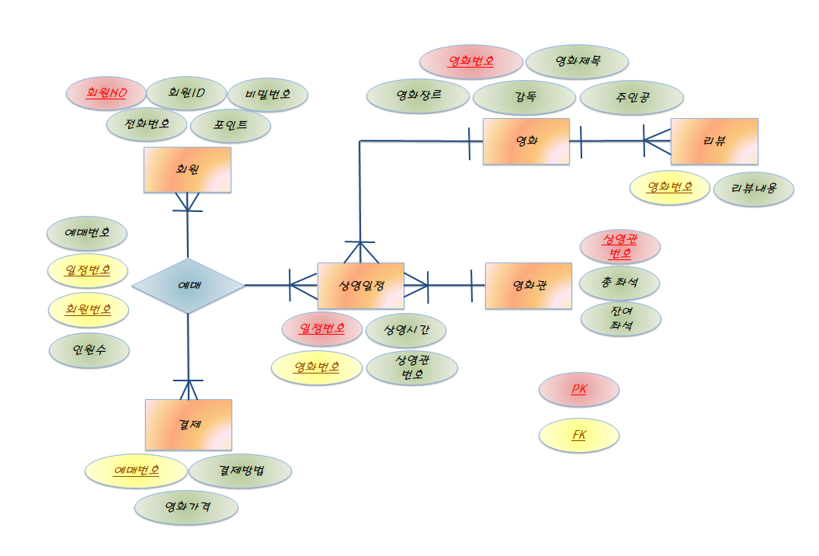
01
02
03
04
05
06
07
08
ERD
Movie Ticket Database

Slide 6
01
02
03
04
05
06
07
08
Table Statement & Query
테이블명 |  | 회원 | 데이터베이스명 | ORCL
테이블ID |  | CUSTOMER | 테이블 설명 | 회원에 대한 정보를 기술하는 테이블
순번 | 컬럼명 | 컬럼ID | 타입 및 길이 | NULL | PK | FK | 설명
1 | 회원NO | cos_num | number | NOT NULL | yes | no | Primary key
2 | 회원ID | cos_id | varchar2(15) | NOT NULL | no | no | Unique
3 | 비밀번호 | cos_pass | varchar2(15) | NOT NULL | no | no
4 | 전화번호 | cos_phone | varchar2(13) |  | no | no
5 | 포인트 | cos_point | number | NOT NULL | no | no | Default 0
6 | 회원이름 | cos_name | varchar2(10) | NOT NULL | no | no
TABLE 생성 쿼리문
CREATE TABLE CUSTOMER (
cos_num NUMBER
, cos_id varchar2(15) NOT NULL
, cos_name varchar2(10) NOT NULL
, cos_pass varchar2(15) NOT NULL
, cos_phone varchar2(13)
, cos_point NUMBER DEFAULT 0 회원 포인트, 기본값은 0으로 함
, PRIMARY KEY (cos_num) 회원번호를 기본키로 설정
, UNIQUE (cos_id) 회원의 아이디가 중복되지 않도록 unique 제약조건 설정
);

Slide 7
01
02
03
04
05
06
07
08
Table Statement & Query
테이블명 ` |  | 영화 | 데이터베이스명 | ORCL
테이블ID |  | MOVIE | 테이블 설명 | 영화에 대한 상세한 정보를 기술하는 테이블
순번 | 컬럼명 | 컬럼ID | 타입 및 길이 | NULL | PK | FK | 설명
1 | 영화번호 | mo_num | number | NOT NULL | yes | no | Primary key
2 | 영화제목 | mo_title | varchar2(50) | NOT NULL | no | no
3 | 주인공 | mo_actor | varchar2(10) | NOT NULL | no | no
4 | 영화장르 | mo_gen | varchar2(15) | NOT NULL | no | no | Check
5 | 감독 | mo_super | Varchar2(15) | NOT NULL | no | no
TABLE 생성 쿼리문
CREATE TABLE MOVIE ( 영화정보
mo_num NUMBER PRIMARY KEY 영화번호
, mo_title varchar2(50) NOT NULL 영화 제목
, mo_actor varchar2(20) NOT NULL 영화 배우
, mo_gen varchar2(15) CHECK 영화 장르
(mo_gen IN('로맨스', 'SF', '액션', '스릴러’
, '드라마', '코미디', '판타지', '애니')) 장르의 입력 값 제한
, mo_super varchar2(20) NOT NULL 영화 감독
);

Slide 8
01
02
03
04
05
06
01
02
03
04
05
06
07
08
Table Statement & Query
테이블명 |  | 상영일정 | 데이터베이스명 | ORCL
테이블ID |  | SHOW_DAY | 테이블 설명 | 각 영화에 상영 일정 및 시간, 상영관에 대한 정보를 기술하는 테이블
순번 | 컬럼명 | 컬럼ID | 타입 및 길이 | NULL | PK | FK | 설명
1 | 일정번호 | Sh_num | Number | NOT NULL | yes | no | Primary key
2 | 상영시간 | Sh_time | date |  | no | no
3 | 상영관번호 | Sh_moiven | Number | NOT NULL | no | no | Unique
4 | 영화번호 | Mo_num | number | NOT NULL | no | yes | Reference moive
TABLE 생성 쿼리문
CREATE TABLE SHOW_DAY ( 상영정보
sh_num NUMBER 일정 번호
, sh_time DATE 상영 시간
, sh_movien NUMBER NOT NULL 상영관 번호
, mo_num NUMBER 영화 번호
, CONSTRAINT show_pk
PRIMARY KEY (sh_num) 일정 번호를 기본키로 지정
, FOREIGN KEY (mo_num) REFERENCES MOVIE(mo_num) 영화 번호를 영화테이블의 영화 번호를 참조하는 외래키로 지정
, UNIQUE (sh_movien) 상영관 번호는 중복되어선 안됨 됨
);

Slide 9
01
02
03
04
05
06
01
02
03
04
05
06
07
08
Table Statement & Query
테이블명 |  | 영화관 | 데이터베이스명 | ORCL
테이블ID |  | MOVIE_ROUNGE | 테이블 설명 | 회원에 대한 정보를 기술하는 테이블
순번 | 컬럼명 | 컬럼ID | 타입 및 길이 | NULL | PK | FK | 설명
1 | 상영관번호 | ro_num | number | NOT NULL | no | yes | Reference show_day(sh_movien)
2 | 총좌석 | ro_seet | number | NOT NULL | no | no | Check (ro_seet<=200)
3 | 잔여좌석 | re_seet | number | NOT NULL | no | no
TABLE 생성 쿼리문
CREATE TABLE MOVIE_ROUNGE ( 영화관
ro_num NUMBER 상영관 번호
, ro_seet NUMBER CHECK ( ro_seet <= 200) 총좌석, 좌석은 200개가 넘지 않도록 제한
, re_seet NUMBER NOT NULL 잔여 좌석
, CONSTRAINT rounge_fk
FOREIGN KEY (ro_num) REFERENCES SHOW_DAY(sh_movien) 부모테이블인 SHOW_DAY의 sh_movien과
); 자식 테이블인 MOVIE_ROUNGE 외래키 지정

Slide 10
01
02
03
04
05
06
01
02
03
04
05
06
07
08
Table Statement & Query
테이블명 |  | 예매 | 데이터베이스명 | ORCL
테이블ID |  | ticketting | 테이블 설명 | 예매할 때 필때 필요한 정보를 기술하는 테이블
순번 | 컬럼명 | 컬럼ID | 타입 및 길이 | NULL | PK | FK | 설명
1 | 예매번호 | Ti_num | number | NOT NULL | yes | no | Primary key
2 | 일정번호 | Sh_num | varchar2(15) | NOT NULL | no | yes | Reference show_day
3 | 회원번호 | Cos_num | varchar2(15) | NOT NULL | no | yes | Reference customer
4 | 총인원 | Ti_nop | varchar2(13) | NOT NULL | no | no
TABLE 생성 쿼리문
CREATE TABLE TICKETTING ( 예매정보
ti_num number 예매번호
, sh_num number 일정번호
, cos_num number 회원번호
, ti_nop NUMBER NOT NULL 인원수
, CONSTRAINT ticket_pk
PRIMARY KEY (ti_num) 예매번호를 기본키로 지정
, FOREIGN KEY (sh_num) REFERENCES SHOW_DAY (sh_num)
ON DELETE SET NULL 일정번호 외래외래키로 지정하며 부모 테이블인
, FOREIGN KEY (cos_num) REFERENCES CUSTOMER (cos_num) SHOW_DAY 테이블에 정보 삭제 시 NULL로 보존
ON DELETE SET NULL 회원번호 외래키 지정
); 부모 테이블인 CUSTOMER에 정보 삭제되더라도
NULL값으로 처리되며 정보유지 옵션지정

Slide 11
01
02
03
04
05
06
01
02
03
04
05
06
07
08
Table Statement & Query
테이블명 |  | 결제 | 데이터베이스명 | ORCL
테이블ID |  | PAY | 테이블 설명 | 결제에 대한 정보를 기술하는 테이블
순번 | 컬럼명 | 컬럼ID | 타입 및 길이 | NULL | PK | FK | 설명
1 | 예매번호 | ti_num | number | NOT NULL | no | yes | Reference ticketting, unique
2 | 결제방법 | Py_type | varchar2(7) | NOT NULL | no | no | Check
3 | 기본금액 | Py_tot | number | NOT NULL | no | no | Default 15000
TABLE 생성 쿼리문
CREATE TABLE PAY ( 결제정보
ti_num number 예약번호
, py_type varchar2(20) CHECK 결제방법
(py_type IN('카드', '삼성페이', '카카오페이', '애플페이', '네이버페이', '상품권')) 결제방법 입력 값 제한
, py_tot number DEFAULT 15000 1인당 기본금, 기본값 15000으로
CONSTRAINT pay_fk FOREIGN KEY (ti_num)
REFERENCES TICKETTING (ti_num) 부모 테이블인 TICKETTING 테이블에 예매번호
ON DELETE CASCADE 삭제 시 자식 테이블인 PAY 테이블에도 정보가 삭제
); 될 수 있도록 옵션 추가

Slide 12
01
02
03
04
05
06
01
02
03
04
05
06
07
08
Table Statement & Query
테이블명 |  | 리뷰 | 데이터베이스명 | ORCL
테이블ID |  | Review | 테이블 설명 | 이미 영화를 본 사람들이 볼 예정인 사람들에게 후기를 보여주기 위한 재료 테이블
순번 | 컬럼명 | 컬럼ID | 타입 및 길이 | NULL | PK | FK | 설명
1 | 영화번호 | mo_num | number | NOT NULL | No | Yes | Reference movie / On Delete Cascade
2 | 리뷰내용 | re_text | varchar2(15) |  | No | No
TABLE 생성 쿼리문
CREATE TABLE REVIEW ( 리뷰정보
mo_num number
, re_text varchar2(100)
, CONSTRAINT re_fk
FOREIGN KEY (mo_num) REFERENCES MOVIE (mo_num)
ON DELETE CASCADE 부모 테이블인 MOVIE테이블에 영화 넘버가 삭제 시 = 영화 삭제
); 자녀 테이블인 Review테이블에 자료도 삭제될 수 있도록 옵션지정

Slide 13

01
02
03
04
05
06
07
08
동작 테스트
Q. 포인트가 높은 순서대로 4~6위까지 회원의 정보를 출력하시오
SELECT * FROM( select rownum rn,c.* from( select * from customer c order by cos_point desc)c )c1 WHERE rn between 4 and 6;

Slide 14
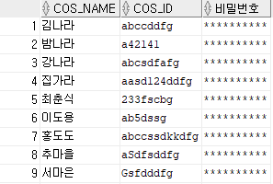
01
02
03
04
05
06
07
08
동작 테스트
Q. 회원의 정보를 출력하시오 단 비밀번호는 *표로 출력하시오
SELECT cos_name,cos_id, rpad(substr(cos_pass,0,1), length(cos_pass),'*’) FROM customer;

Slide 15

01
02
03
04
05
06
07
08
동작 테스트
Q. 회원중 포인트를 가장 많이 소유하고 있는 회원의 정보를 출력하시오
SELECT c.* FROM customer c WHERE cos_point = (SELECT max(cos_point) FROM customer);

Slide 16

01
02
03
04
05
06
07
08
동작 테스트
Q. 잔여 좌석이 제일 적은 상영관의 정보를 출력하시오
SELECT * FROM ( SELECT * FROMmovie_rounge ORDER BY re_seet) WHERE rownum =1;

Slide 17
01
02
03
04
05
06
07
08
기능 구현1
1. 예매 이벤트 발생 시 구매 회원의 포인트 증가 및 상영관 잔여 좌석 차감 자동 진행 및 기존 데이터 반영
예매 이벤트
좌석 차감
트리거
예매 이벤트
포인트 적립
트리거
트리거의 필요 이유
회원이 예매를 하면
회원의 포인트 컬럼의 값이 update 되야 하고
상영관의 잔여 좌석 컬럼값이 update를 개별 처리 해야한다.
예매 테이블에 insert 될때마때 마다
update를 수동적으로 해주어야 하므로
트리거가 없다면. 수작업을 해야 하는
매우 불편한 부분이 발생 된다.
이를 개선 하기 위해 자동으로 처리 되는 트리거를 사용 한다

Slide 18
01
02
03
04
05
06
07
08
기능 구현1
1. 예매 이벤트 발생 시 구매 회원의 포인트 증가 및 상영관 잔여 좌석 차감 자동 진행 및 기존 데이터 반영
upd_cos_point
예매 테이블에 insert가 실행 된 후 변수 선언부 선언을 한다
데이터 타입이 number인
cnt와 s_num이라는 변수를 선언
cnt에 insert 된 튜플의 인원수 값을 할당한다
cnt 는 인원수 이다.
s_num에 insert 된 튜플의 일정번호를 할당한다 s_num은 일정번호이다. 회원의 포인트 컬럼 값은
update = 포인트 적립 기능이다.
회원의 포인트에 100 * 인원수만큼 더해서
변경하고 저장 한다.
회원 번호가 새로 insert된 튜플의
회원번호와 같은 튜플을 선정 한다 상영관의 잔여좌석 값을
update = 잔여좌석 차감 기능을 한다
잔여좌석을 인원수만큼 빼서 변경하고 저장 하고
새로 들어온 상영관 번호와 같은 튜플을 선정 한다
트리거
CREATE OR REPLACE TRIGGER upd_cos_point
AFTER
INSERT ON TICKETTING
FOR EACH ROW
DECLARE
cnt number;
s_num number;
BEGIN
cnt := :NEW.ti_nop;
s_num := :NEW.sh_num;
UPDATE CUSTOMER
SET cos_point = cos_point + 100 * cnt
WHERE cos_num = :NEW.cos_num ;
UPDATE MOVIE_ROUNGE
SET re_seet = re_seet - cnt
WHERE ro_num=
(select sh_movien from show_day where sh_num=s_num) ;
END;

Slide 19
01
02
03
04
05
06
07
08
기능 구현2
2. 예매 취소 시 회원의 포인트와 상영관의 잔여좌석 복구
KEY POINT
예매 취소
포인트 복구
트리거
트리거의 필요 이유
회원이 예매를 하면
회원의 포인트 컬럼의 값이 update 되야 하고
상영관의 잔여 좌석 컬럼값이 update를 개별 처리 해야한다.
예매 테이블에 DELETE 될때마때 마다
update를 수동적으로 해주어야 하므로
트리거가 없다면. 수작업을 해야 하는
매우 불편한 부분이 발생 된다.
이를 개선 하기 위해 자동으로 처리 되는 트리거를 사용 한다

Slide 20
01
02
03
04
05
06
07
08
기능 구현2
2. 예매 취소 시 회원의 포인트와 상영관의 잔여좌석 복구
upd_reset
예매 테이블에 insert 이벤트가 발생 되었을 때 실행된다.
변수 선언부에 기재된 데이터 타입이
number인 cnt와 s_num이라는 변수를 선언 해 놓는다.
cnt에 DELETE 된 튜플의 인원수 값을 할당한다
cnt 는 인원수이다.
s_num에 DELETE 된 튜플의 일정번호를 할당 한다
s_num는 일정번호이다
회원의 포인트 컬럼 값 update 하여 포인트 복구를 한다
회원의 포인트에 100 * 인원수만큼 뺄셈 연산 하여
변경하고 변경된 값을 회원 정보 포인트에 저장한다
회원 번호가 DELETE된 튜플의 회원번호와
같은 튜플을 선정 하여 상영관의 잔여좌석 값을 update 실행, 잔여좌석 복구 한다
잔여좌석을 예매한 인원수만큼 더해서 변경하고 저장 한다
상영관 번호와 같은 튜플을 선정한다.
트리거
CREATE OR REPLACE TRIGGER upt_reset
AFTER DELETE ON TICKETTING
FOR EACH ROW
DECLARE
cnt number;
s_num number;
BEGIN
cnt := :NEW.ti_nop;
s_num := :NEW.sh_num;
UPDATE CUSTOMER
SET cos_point = cos_point - 100 * cnt
WHERE cos_num = :OLD.cos_num ;
UPDATE MOVIE_ROUNGE
SET re_seet = re_seet + cnt
WHERE ro_num=
(select sh_movien from show_day where sh_num=s_num) ;
END;

Slide 21
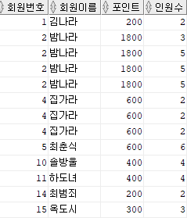
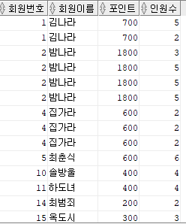
01
02
03
04
05
06
07
08
기능 구현 확인
예매 이벤트 전 포인트 값 확인
이벤트 발생 후 포인트 값 확인
INSERT INTO TICKETTING VALUES (ti_no.nextval,1,1,5); (예매번호, 1번상영관,1번회원,인원수5명)
SELECT c.cos_num 회원번호, c.cos_name 회원이름, c.cos_point 포인트, t.ti_nop 인원수
FROM TICKETTING t , CUSTOMER c
WHERE t.cos_num=c.cos_num;
회원 정보 조회 조인으로 인원수까지 구현

Slide 22
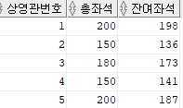
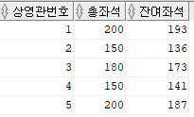
01
02
03
04
05
06
07
08
기능 구현 확인
예매 이벤트 발생 전 좌석
예매 이벤트 발동 후 좌석
INSERT INTO TICKETTING VALUES (ti_no.nextval,1,1,5);
(예매번호, 1번상영관,1번회원,인원수5명)
SELECT ro_num 상영관번호, ro_seet 총좌석, re_seet 잔여좌석
FROM movie_rounge;
상영관 테이블 좌석 조회 구현

Slide 23
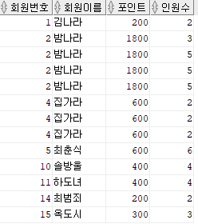
01
02
03
04
05
06
07
08
기능 구현 확인
예매 취소 이벤트 전 포인트 확인
예매 취소 이벤트 발생 후 포인트 확인
DELETE TICKETTING WHERE cos_num=1 and ti_nop=5;
(회원1번 인원수5명 예약 건 취소)
SELECT c.cos_num 회원번호,c.cos_name 회원이름, c.cos_point 포인트, t.ti_nop 인원수
FROM ticketting t, customer c
WHERE t.cos_num=c.cos_num;
(회원 정보 조회 조인으로 인원수까지 나오게 구현)

Slide 24
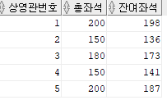
01
02
03
04
05
06
07
08
기능 구현 확인
예매 취소 이벤트 전 좌석 확인
예매 취소 이벤트 발생 후 좌석 확인
DELETE TICKETTING WHERE cos_num=1 and ti_nop=5;
(회원1번 인원수5명 예약건 취소)
SELECT ro_num 상영관번호, ro_seet 총좌석, re_seet 잔여좌석
FROM movie_rounge;
상영관 테이블 좌석 조회 구현

Slide 25
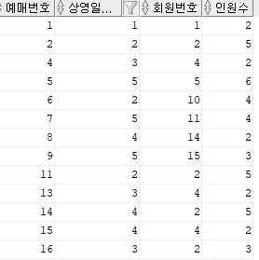
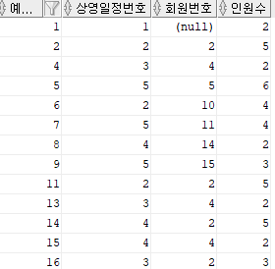
01
02
03
04
05
06
07
08
기능 구현 확인
회원 탈퇴 전 예매 정보 확인
회원 탈퇴 후 예매정보 확인
DELETE CUSTOMER WHERE cos_num=1;
1번회원을 삭제 한다.
*FOREIGN KEY (cos_num) REFERENCES CUSTOMER (cos_num) ON DELETE SET NULL
탈퇴된 회원의 예매정보는 남아있음

Slide 26
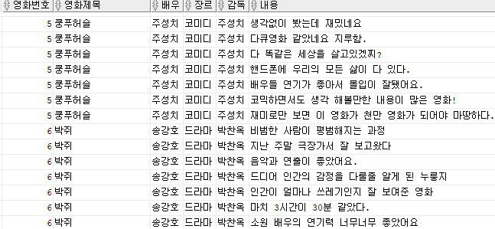
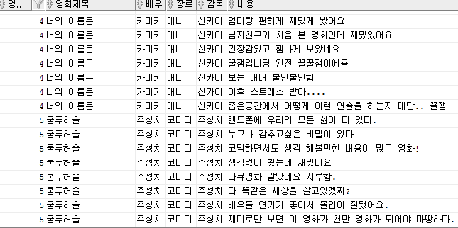
01
02
03
04
05
06
07
08
기능 구현 확인
영화 삭제 전
영화 삭제 후
SELECT m.mo_num 영화번호,m.mo_title 영화제목,m.mo_actor
배우,m.mo_gen 장르,m.mo_super 감독,r.re_text 내용
FROM movie m, review r
WHERE m.mo_num=r.mo_num order by m.mo_num;
영화 정보 조회 쿼리
DELETE MOVIE WHERE mo_num=6;
6번영화 '박쥐' 종영하여 삭제 진행 하였습니다.
리뷰테이블에 mo_num(영화번호)는 외래키로
ON DELETE CASCADE 되어 리뷰조회시
6번영화 리뷰 전부 같이 삭제 된걸 확인하였습니다.

Slide 27
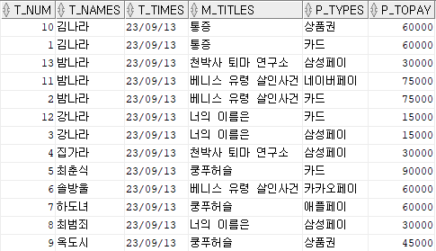
01
02
03
04
05
06
07
08
추가 기능
결제 정보 뷰 생성 쿼리
결제 정보 뷰 확인
CREATE OR REPLACE VIEW EW_pay_info
AS
SELECT p.ti_num T_NUM
, c.cos_name T_NAMES
, s.sh_time T_TIMES
, m.mo_title M_TITLES
, p.py_type P_TYPES
, (t.ti_nop)*p.py_tot P_TOPAY
FROM pay p
JOIN ticketting t ON p.ti_num = t.ti_num
JOIN customer c ON t.cos_num = c.cos_num
JOIN show_day s ON t.sh_num = s.sh_num
JOIN movie m ON s.sh_movien = m.mo_num ;
SELECT * FROM EW_pay_info;

Slide 28
01
02
03
04
05
06
07
08
추가 기능
프로시저 쿼리
프로시저 쿼리
CREATE OR REPLACE PROCEDURE payProc
(
pay_no IN EW_pay_info.T_NUM%TYPE
)
AS
v_payNUMBER NUMBER;
v_payNAME varchar2(20);
v_payTIME DATE;
v_payTITLE varchar2(50);
v_payTYPE varchar2(20);
v_payTOPAY NUMBER;
begin
SELECT T_NUM into v_payNUMBER from EW_pay_info WHERE T_NUM=pay_no;
SELECT T_NAMES into v_payNAME from EW_pay_info WHERE T_NUM=pay_no;
SELECT T_TIMES into v_payTIME from
EW_pay_info WHERE T_NUM=pay_no;
SELECT M_TITLES into v_payTITLE from EW_pay_info WHERE T_NUM=pay_no;
SELECT P_TYPES into v_payTYPE from EW_pay_info WHERE T_NUM=pay_no;
SELECT P_TOPAY into v_payTOPAY from EW_pay_info WHERE T_NUM=pay_no;
DBMS_OUTPUT.PUT_LINE('-------- 결제 완료 --------');
DBMS_OUTPUT.PUT_LINE('티켓번호 : ' || v_payNUMBER);
DBMS_OUTPUT.PUT_LINE('회원이름 : ' || v_payNAME);
DBMS_OUTPUT.PUT_LINE('상영날짜 : ' || v_payTIME);
DBMS_OUTPUT.PUT_LINE('영화이름 : ' || v_payTITLE);
DBMS_OUTPUT.PUT_LINE('결제타입 : ' || v_payTYPE);
DBMS_OUTPUT.PUT_LINE('결제총액 : ' || v_payTOPAY);
END payProc ;
프로시저 호출
EXEC payProc(7);

Slide 29
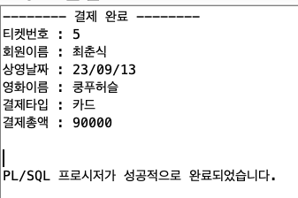
01
02
03
04
05
06
07
08
추가 기능
프로시저 기능 결과
프로시저 설명
CREATE 구문중 ()괄호 안에 있는
pay_no는 입력 파라미터 입니다.
특정 프로시저를 호출 할 때 입력 받을 파라미터를
먼저 지정해 주어야 됩니다.
AS 구문 뒤에는 출력할 매개변수들의
데이터 타입과 변수명을 지정해 줍니다.
begin ~ end 사이의 구문은 실제 처리할 내용들을 적습니다.
select ~ into 구문을 사용하여 EM_pay_info 뷰에
컬럼 별칭 T_NUM, T_NAMES, T_TIMES, M_TITLES, P_TYPE, P_TOPAY를 각각 선언한 변수에 넣어줍니다.
DBMS_OUTPUT.PUT_LINE 을 사용 하여
해당 변수에 들어간 값을 출력하도록 지정해 놓습니다.
해당 프로시저를 사용할 때엔
지정해놓은 매개변수를 이용하여 뷰의 T_NUM을 입력 시킵니다.
프로시저는 일치된 NUM의 결제정보를 화면에 출력해줍니다.
학원에서 배운 영역은 아니지만.
트리거와 자료를 찾다보니 알게되어 사용해 보았습니다.
저장 프로시저같은 경우 다른 외부 값을 받아
함수처럼 처리도 할 수 있고
리턴값을 출력해주는 기능 등 다양한 기능이 있어
알아두면 좋을 것 같습니다
아직 해당 프로시저라는 개념을 100% 핸들링 하지는 못하지만
이번 기회에 활용해보아서 너무 뿌듯합니다
–가율 외 3명-

Slide 30

01
02
03
04
05
06
07
08
CHUNSIC
JJIN
DONG
V12
트리거 및 프로시저를 구현하며 DB공부에
좋은 기회가 됬습니다.
팀 워크 또한
훌륭해서 너무 좋았습니다
다음 조는 다음에 . . .
프로젝트를 진행 하면서
트리거를 구현 해 볼 수
있어서 좋은 기회가 되었습니다.
팀워크가 너무 좋아서
수월하게 진행 할 수
있었습니다
주제를 같이 정하고
회의 하며 여러 기능 구현을
해보며 협업을 배웠습니다
쿼리를 작성 하며
테스트를 해보면서
배웠던 부분을 복기하여
너무 좋았습니다.
팀 워크가 훌륭하여
너무 좋았으며
배워보지 못환 기능들을
함께 공부 할 수 있는
계기가 되어 너무
즐거웠습니다.
질문하지말아조

Slide 31
THANK YOU
감사합니다.

